Slide 1
Серебряный век
символисты
Автор: учитель русского языка и литературы
МБОУ «Кишертская СОШ» Редькина Л.Ю. (2016г.)

Slide 2
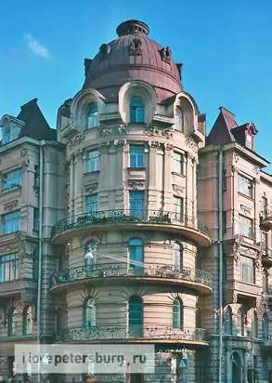
Вечера на «Башне» (петербург)
Хозяин дома – Вячеслав Иванов.
С 1905 – 1906 гг. собирались еженедельно по средам на творческие встречи. «Башенные» посиделки обычно начинались с чтения докладов на разные темы — религиозные, политические, литературные…

Slide 3
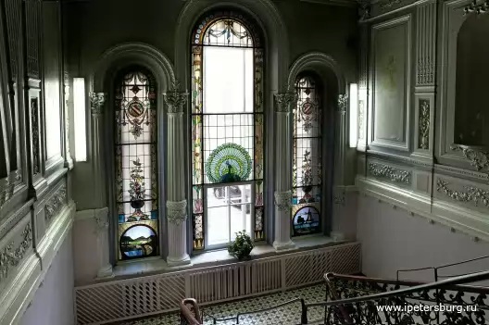
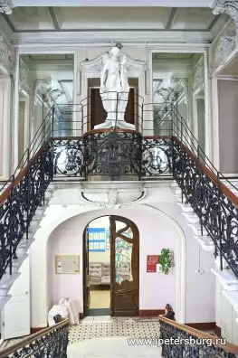
Символисты
В «Башне» Иванова (внутреннее убранство)

Slide 4
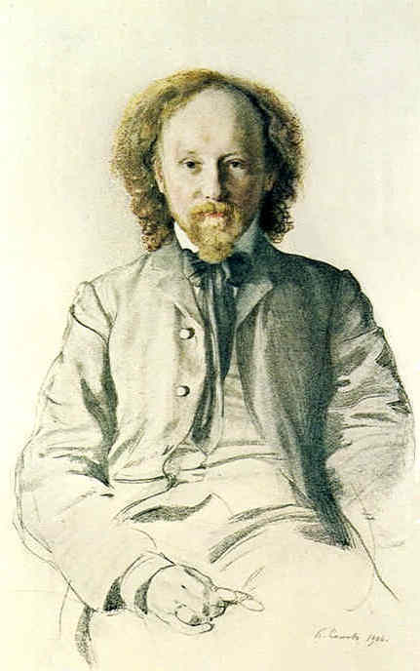
Вячеслав Великолепный
Представители творческой интеллигенции обсуждали такие вопросы, как «Романтизм и современная душа», «Индивидуализм и новое искусство», Актёр будущего», «Религия и мистика», «Одиночество» и другие. Поэты и писатели читали здесь свои произведения, а присутствующие обсуждали услышанное.

Slide 5
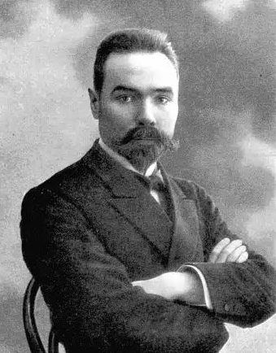
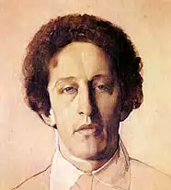
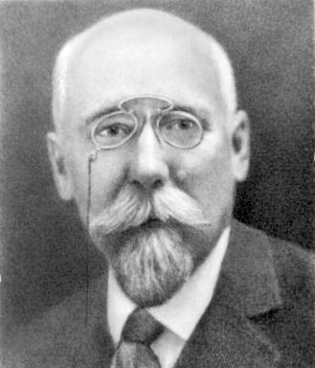
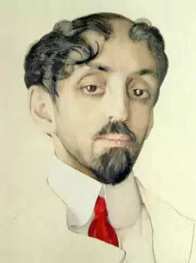
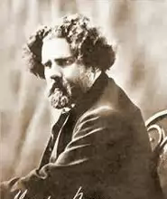
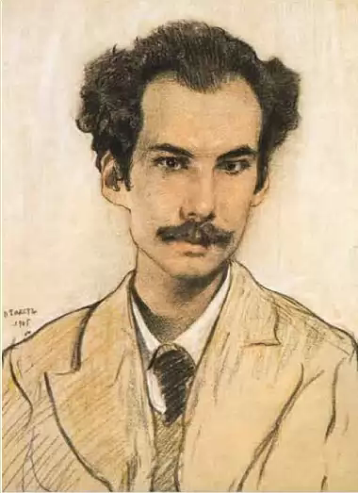
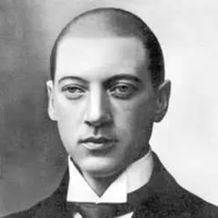
символисты
В.Брюсов
А.Блок
М.Кузмин
М.Волошин
Ф.Сологуб
А.Белый
Н.Гумилёв
В полуночных чтениях поучаствовали В. Брюсов, А. Белый, М. Волошин, Н. Гумилев, Л. Андреев, Ф. Сологуб и В. Хлебников. Здесь заявила о себе как о талантливой поэтессе Анна Ахматова, впервые прочитал свою «Незнакомку» Александр Блок.

Slide 6
Символисты
(атмосфера вечеров)
«Мансарда была оклеена обоями с лилиями и освещалась свечами…
За ломберным столиком … вино льётся рекой…
Из воспоминаний современников
… идёт оживлённая беседа, поражающая красноречием, остроумием, обширностью знаний. Стихийное бунтарство соединялось здесь с несколько театральным декадентством».

Slide 7
символисты
Вот что пишет о тех временах Алексей Толстой: «То было время, когда любовь, чувства добрые и здоровые считались пошлостью и пережитком; никто не любил, но все жаждали и, как отравленные, припадали ко всему острому, раздирающему внутренности.
Девушки скрывали свою невинность, супруги – верность. Разрушение считалось хорошим вкусом, неврастения – признаком утонченности. Этому учили молодые писатели, возникавшие за один сезон из небытия. Люди выдумывали себе пороки и извращения, лишь бы не прослыть пресными».

Slide 8

акмеисты

Slide 9
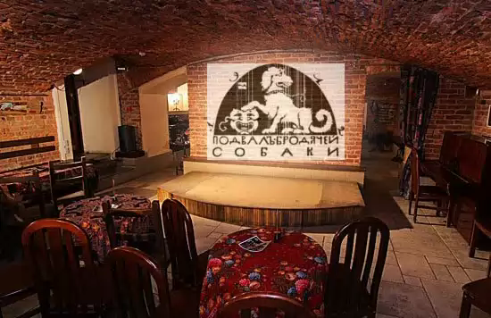
Кабаре «Бродячая собака»
Официальное название – «Художественное общество Интимного театра» (1912 – 1014гг). Была своя летопись: огромный, переплетённый в свиную кожу фолиант, лежавший при входе, в который все посетители были обязаны вносить свои имена, поэты – экспромты, художники – зарисовки.

Slide 10
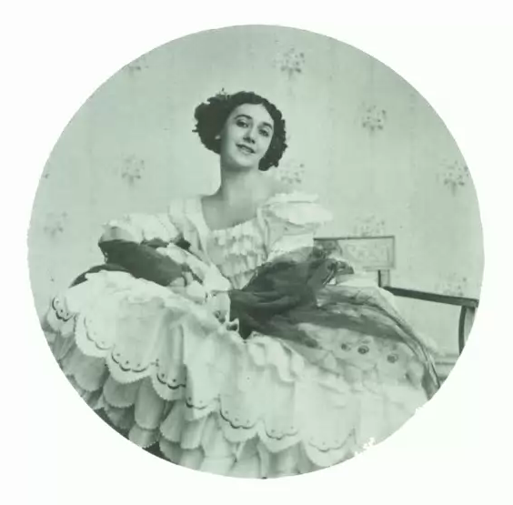
Кабаре «бродячая собака»
Программа была самая разнообразная: начиная с лекции «О новом мировоззрении» или «О театре слова и театре движения» и кончая «музыкальными понедельниками», танцами Тамары Карсавиной или банкетом в честь московского Художественного театра.
Тамара Карсавина, балерина

Slide 11
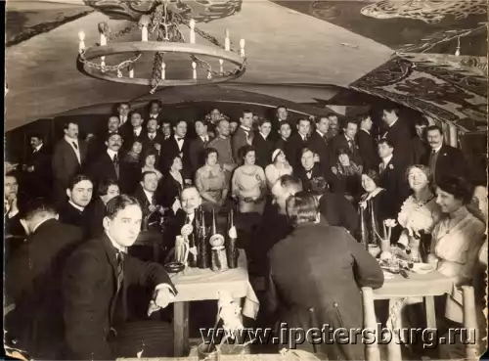
Кабаре «Бродячая собака»
По средам и субботам устраивались литературные вечера, где поэты читали свои новинки: А. Ахматова,
М. Кузмин,
О. Мандельштам,
Г. Иванов,
В. Хлебников,
А. Толстой,
В. Шкловский.

Slide 12
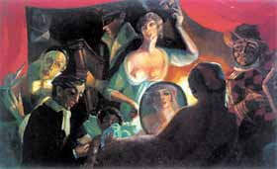
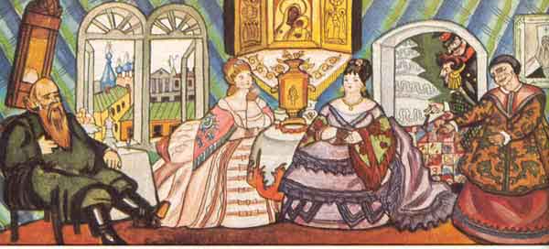
акмеисты
Художник Судейкин расписал стены и потолок бывшей прачечной яркими красками, старинные венецианские фонари, пёстро раскрашенные деревянные столики и табуреты, причудливые занавески, в нишах расставленные древние статуэтки создавали настроение (гости были ошарашены пестротой и оригинальностью).
Атмосфера вечеров

Slide 13
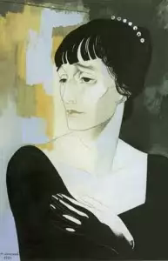
акмеисты
Все мы бражники здесь, блудницы,
Как невесело вместе нам!
На стенах цветы и птицы
Томятся по облакам.
Ты куришь черную трубку,
Так странен дымок над ней.
Я надела узкую юбку,
Чтоб казаться еще стройней.
Навсегда забиты окошки:
Что там, изморозь или гроза?
На глаза осторожной кошки
Похожи твои глаза.
О, как сердце мое тоскует!
Не смертного ль часа жду?
А та, что сейчас танцует,
Непременно будет в аду.
Анна Ахматова

Slide 14
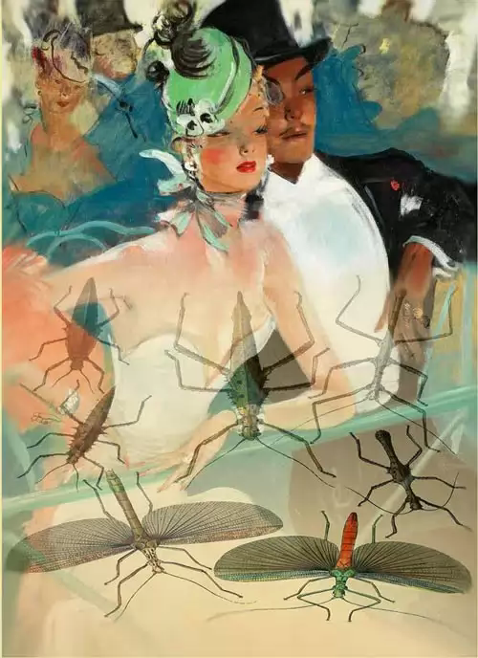
акмеисты
От рождения подвала
Пролетел лишь быстрый год.
Но «Собака» нас связала
В тесно-дружный хоровод.
Чья душа печаль узнала,
Опускайтесь в глубь подвала,
Отдыхайте, отдыхайте, отдыхайте от невзгод.
(куплет гимна М. Кузмина)

Slide 15
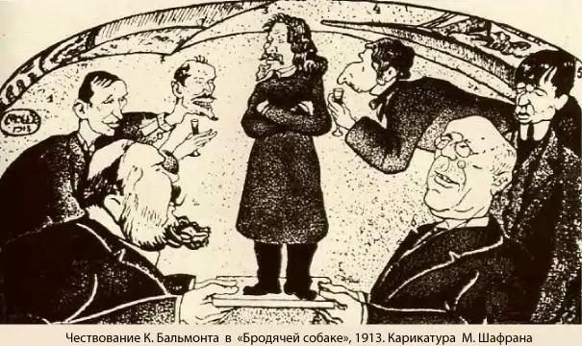
АКМЕИСТЫ

Slide 16
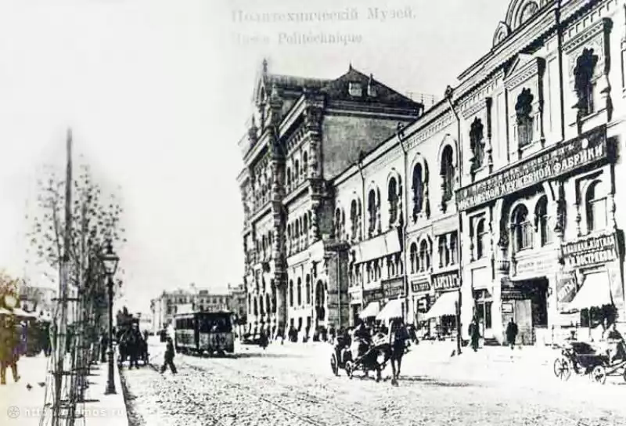
футуристы
Аудитория Политехнического музея (Москва)

Slide 17
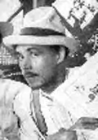
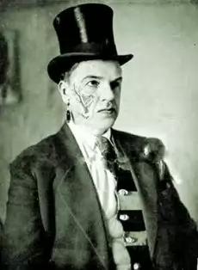
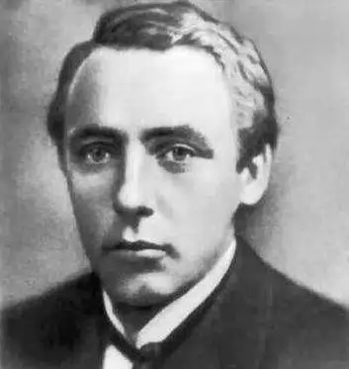
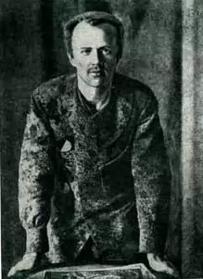
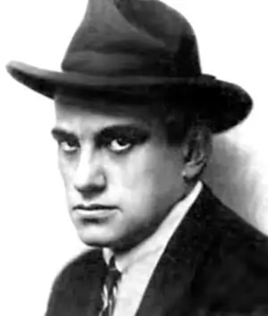
футуристы
«Только мы – лицо нашего времени». Ноябрь 1913г.
Вечер «Утверждение российского футуризма».
А.Кручёных
В.Хлебников
Д.Бурлюк
В.Маяковский
В.Каменский

Slide 18
футуристы
Названия скандальных манифестов:
«Рыкающий Парнас»,
«Дохлая луна», «Затычка», «Идите к чёрту», «Доители изнурённых жаб», «Крематорий здравого смысла».
Декларации:
«Пощёчина общественному вкусу», «Мы отрицаем правописание», «Мы расшатали синтаксис», «Нами уничтожены знаки препинания», «Нами сокрушены ритмы».

Slide 19
футуристы
Почти все вечера проходили в обстановке шума, свиста, скандала, которую намеренно провоцировали организаторы. Каждый участник был одет своеобразно:
в знаменитой жёлтой кофте – Маяковский, с дивной подушкой на шнурке через шею – А. Кручёных, лорнет – у Бурлюка.
«Мы новые люди новой жизни»

Slide 20
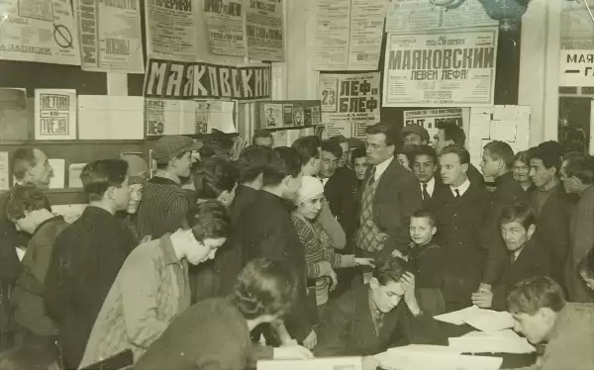
Политехнический институт. Владимир Маяковский выступает на диспуте о пролетарском интернационализме:
— Среди русских я чувствую себя русским, среди грузин я чувствую себя грузином...
Вопрос из зала:
— А среди дураков?
Ответ:
— А среди дураков я впервые.

Slide 21
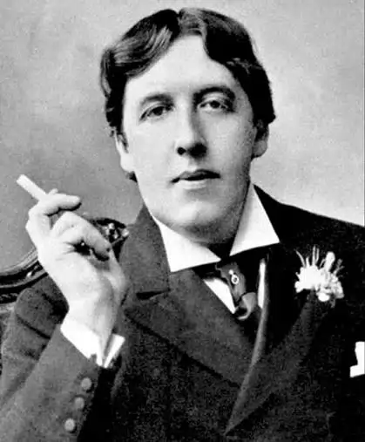
эгофутурист
«Королем поэтов» Игоря Северянина избрали в 1918 году на вечере поэзии в Политехническом музее. Кокетливый и нежный эгофутурист, он стал выразителем уходящей эпохи - времени королей и королев, пажей и маркизов.
Отныне плащ мой фиолетов,
Берета бархат в серебре:
Я избран королем поэтов
На зависть нудной мошкаре.

Slide 22
